Slide 1


Slide 2
https://habr.com/ru/company/macloud/blog/564182/

Slide 3
Что такое CSS Grid?
Грид — это макет для сайта (его схема, проект).
Грид-модель позволяет размещать контент сайта (располагать его определенным образом, позиционировать). Она позволяет создавать структуры, необходимые для обеспечения отзывчивости сайтов на различных устройствах. Это означает, что сайт будет одинаково хорошо смотреться на компьютере, телефоне и планшете.

Slide 4
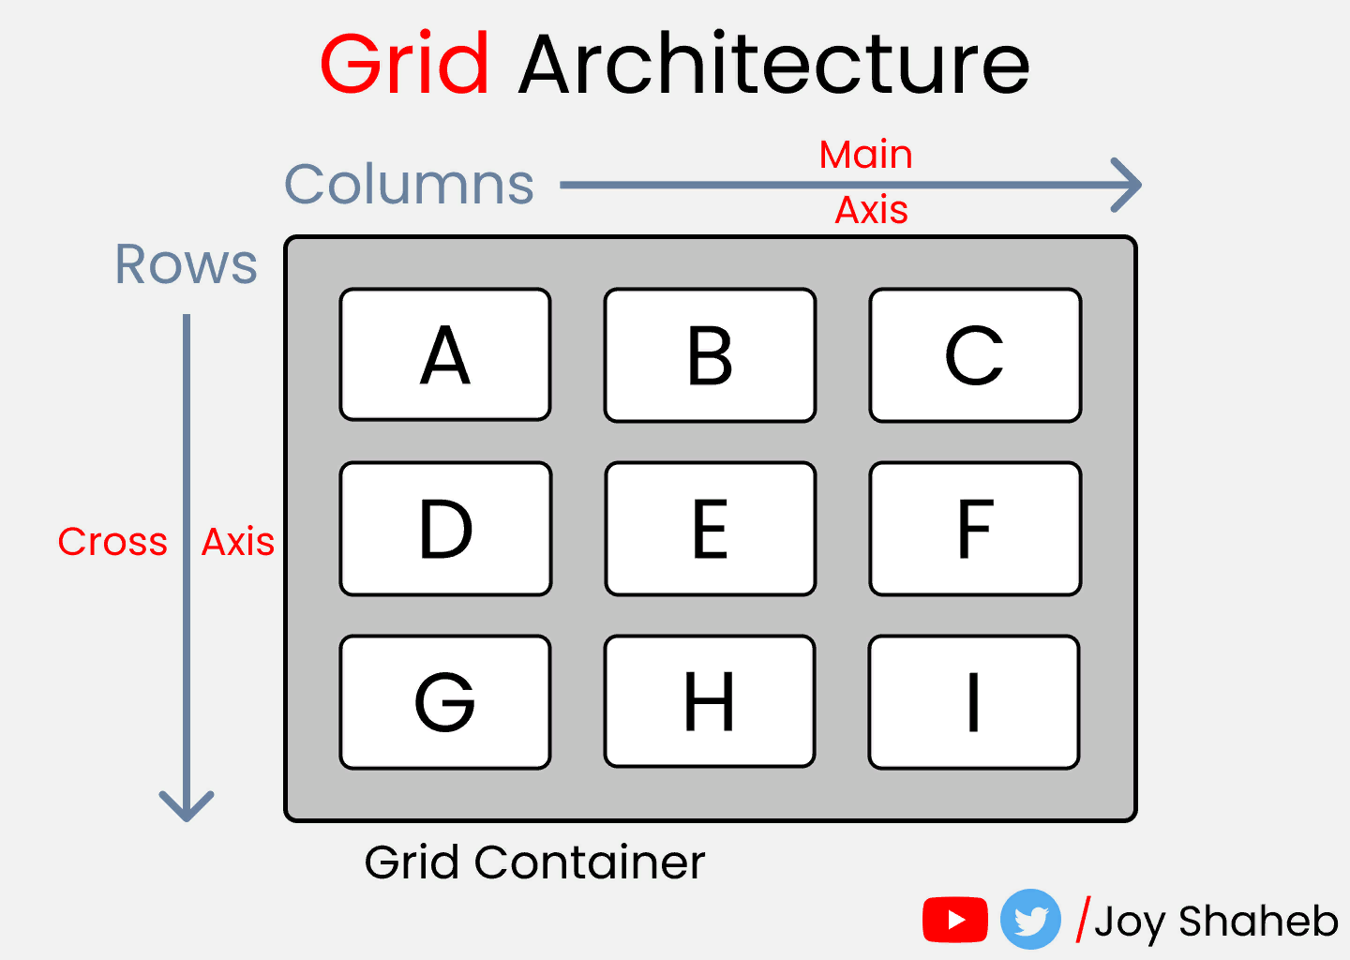
Архитектура CSS Grid

Slide 5
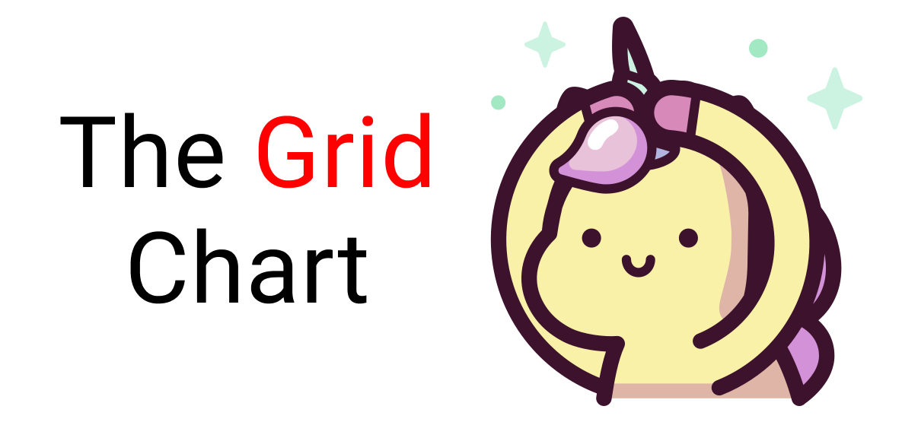
Схема содержит все возможные свойства, предоставляемые Гридом. Эти свойства делятся на: - родительские (свойства грид-контейнера) и - дочерние (свойства грид-элементов) Обратите внимание: красным цветом отмечены сокращения для свойств:

Slide 6
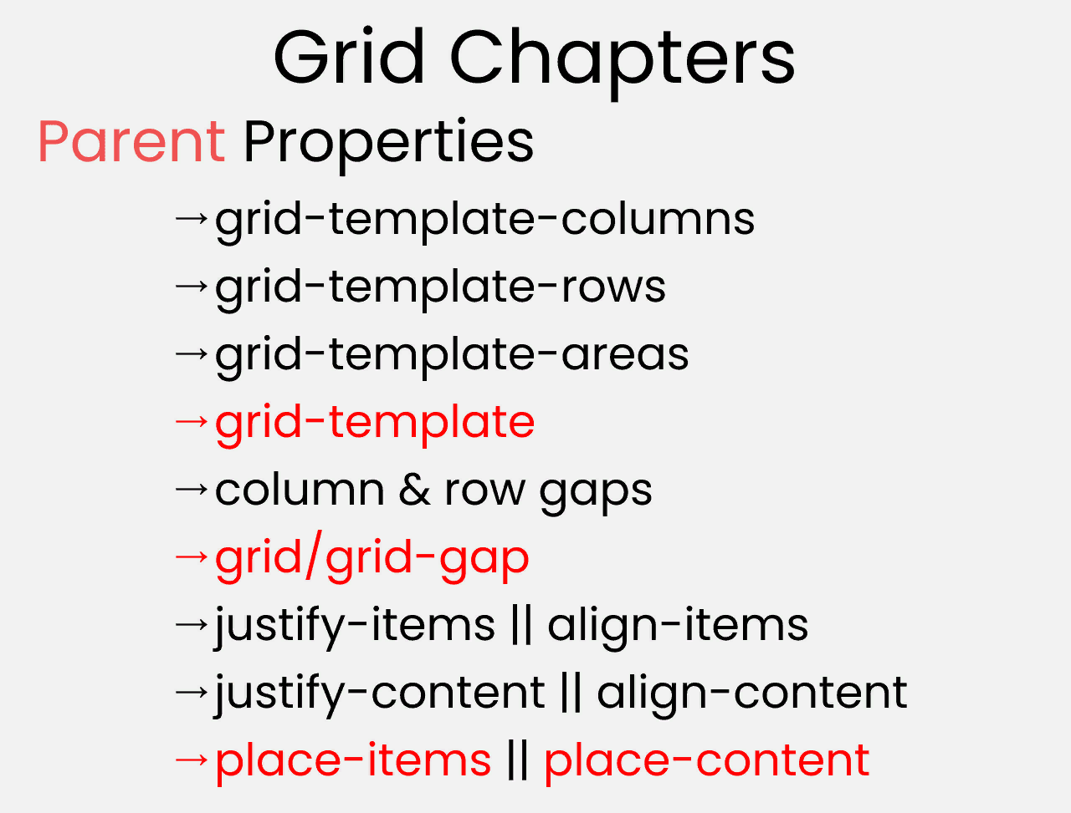
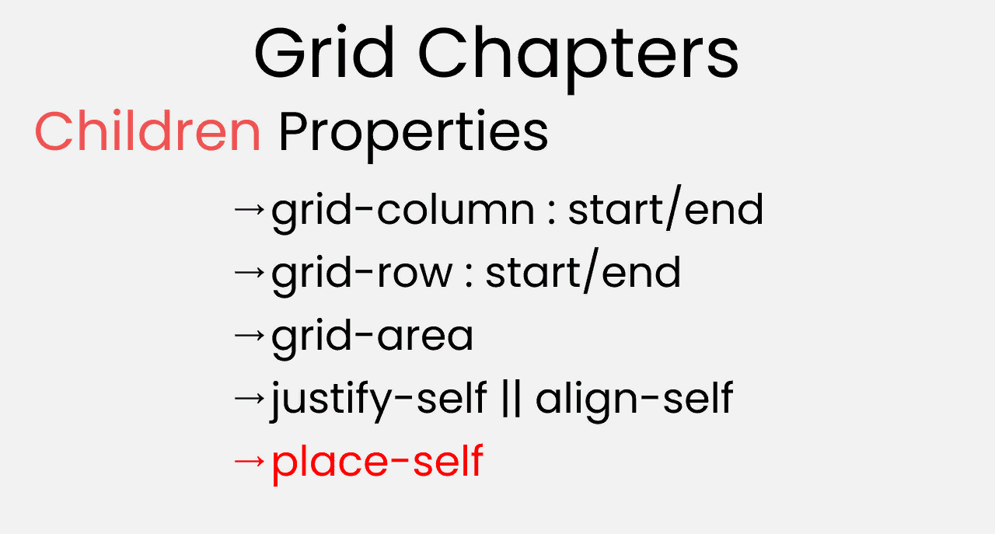

Slide 7
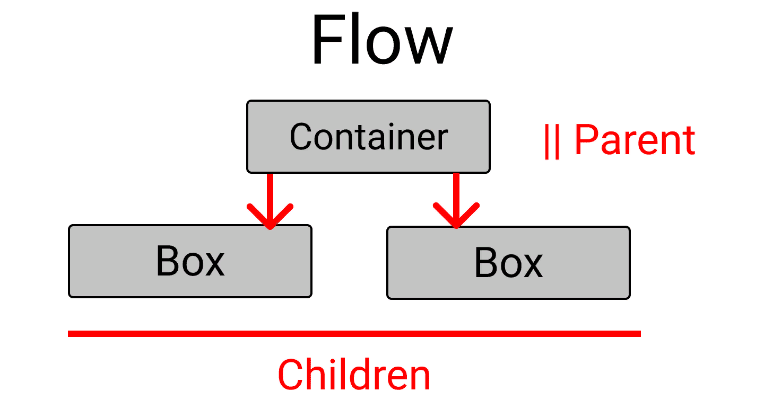
Отношениями между родительским и дочерними элементами
Notes:
Flow – поток, Parent – родитель, Children - дети

Slide 8
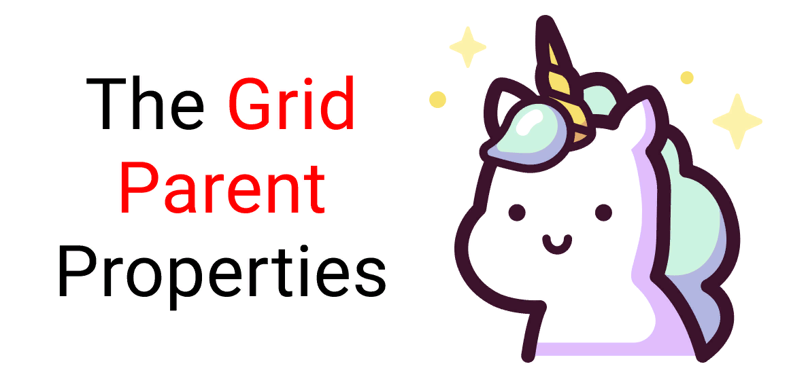
Свойства грид-контейнера

Slide 9
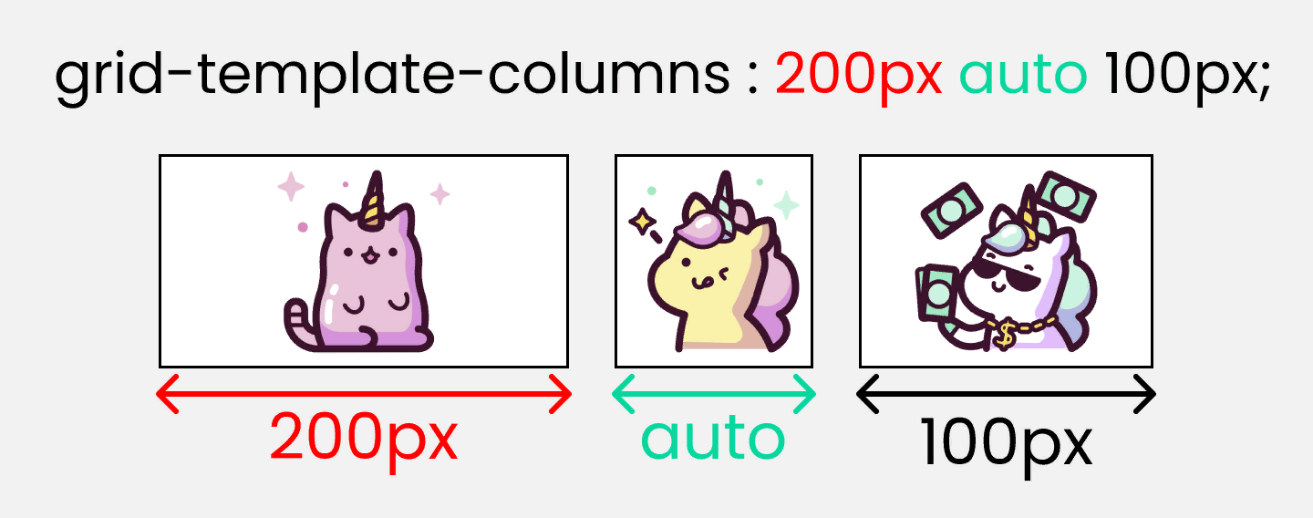
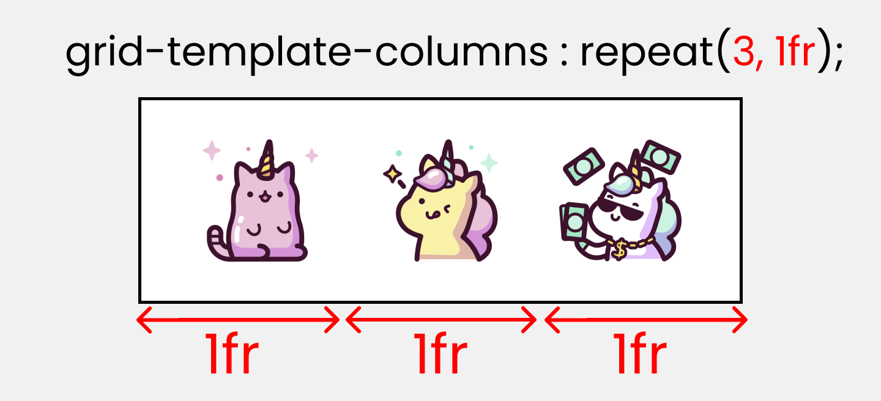
grid-template-columns Данное свойство используется для определения количества и ширины колонок. При этом, можно определять как свойства для каждой колонки в отдельности, так и устанавливать ширину всех колонок с помощью функции repeat().

Slide 10
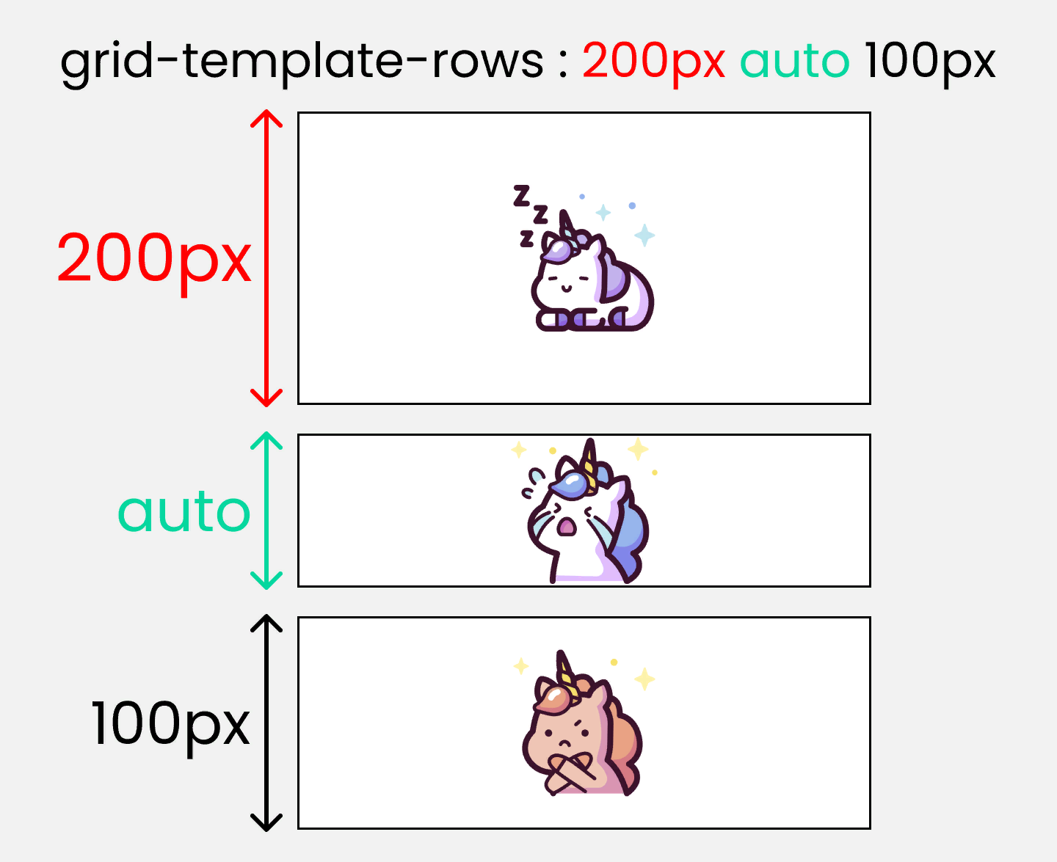
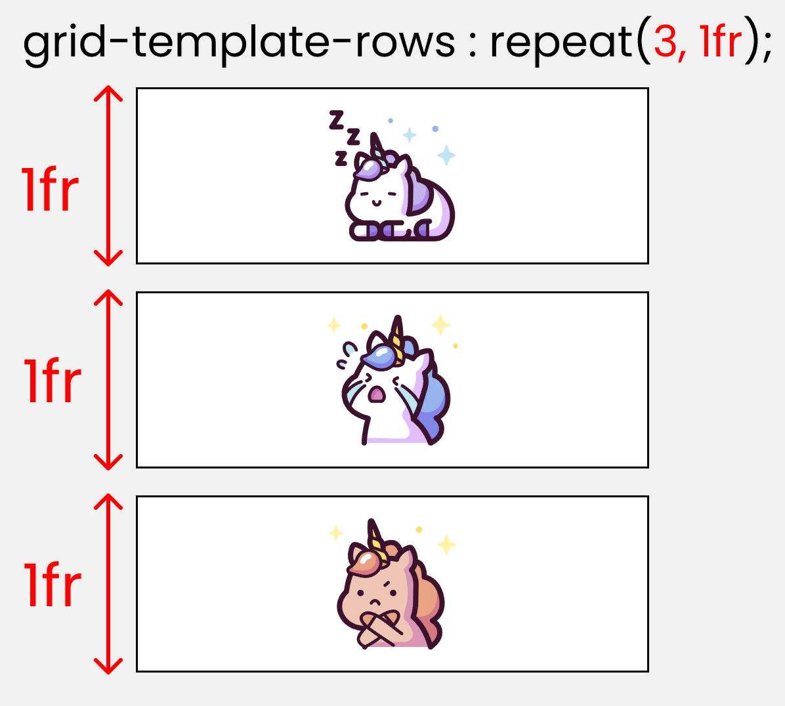
grid-template-rows Данное свойство используется для определения количества и высоты строк. При этом, можно определять как высоту каждой колонки в отдельности, так и устанавливать высоту всех строк с помощью функции repeat().

Slide 11
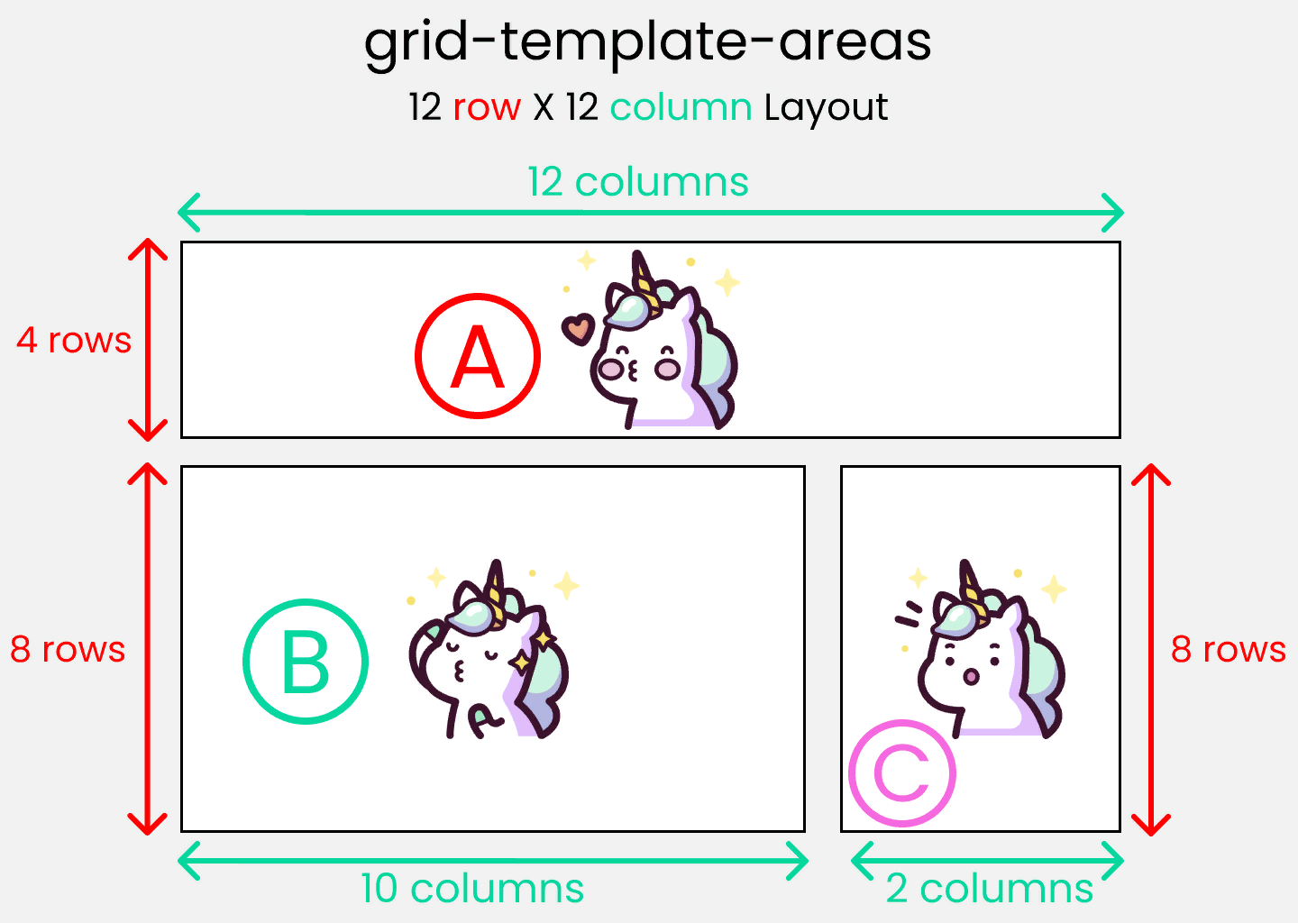
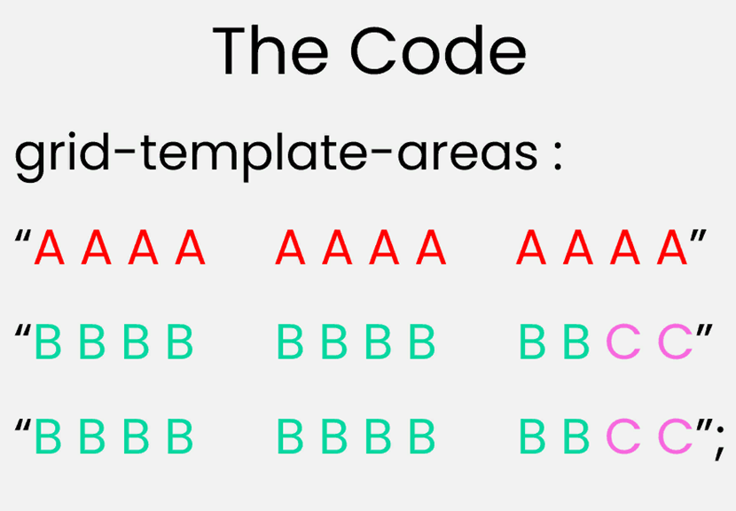
grid-template-areas Данное свойство используется для определения количества пространства, занимаемого ячейкой Грида (grid cell), в терминах колонок и строк, в родительском контейнере.
Это можно считать схемой макета:

Slide 12
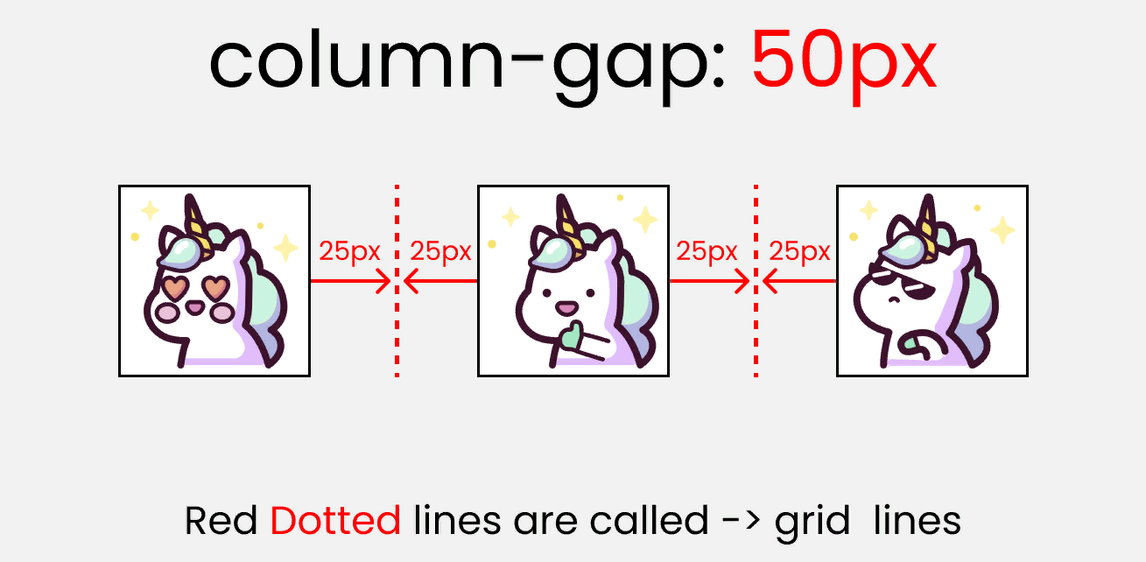
column-gap Данное свойство используется для добавления отступа между колонками.

Slide 13
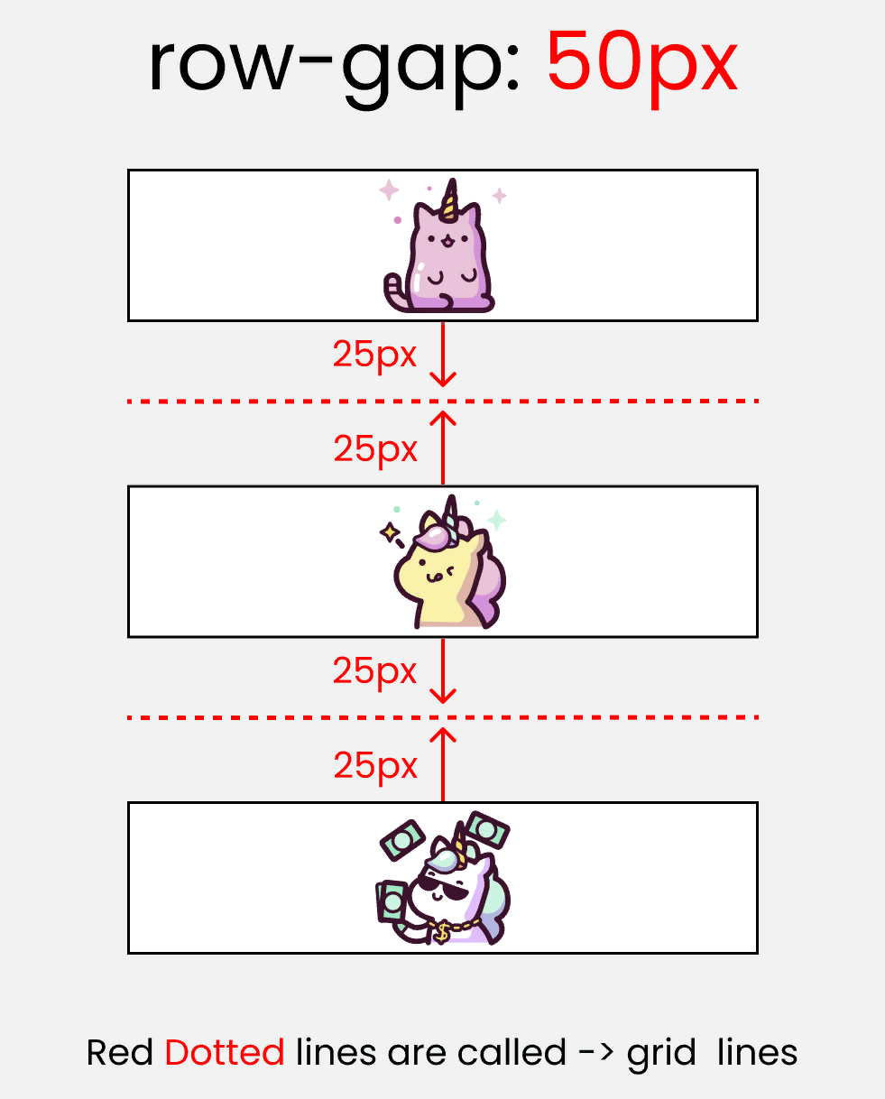
row-gap Данное свойство используется для добавления отступов между строками.

Slide 14
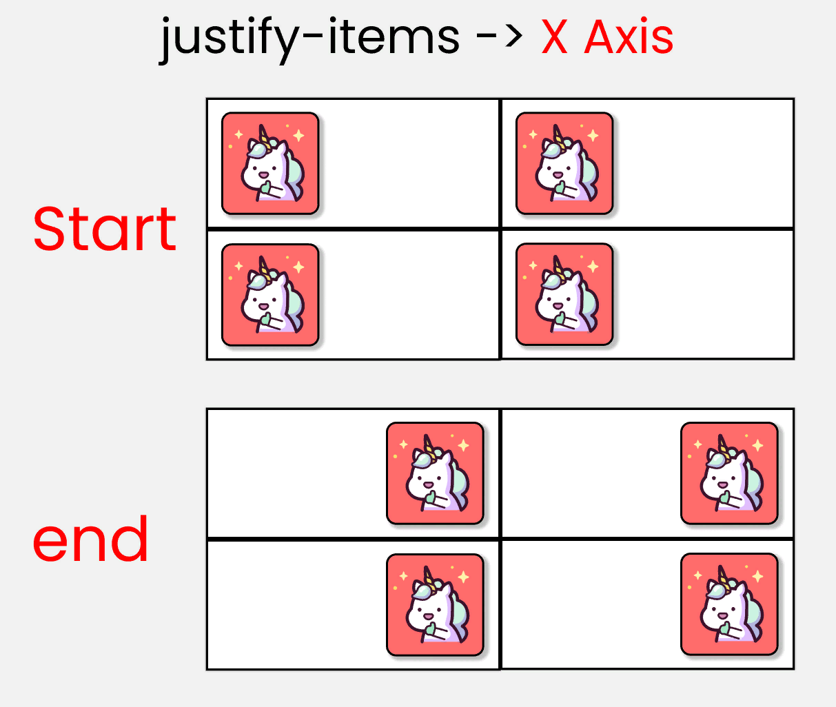
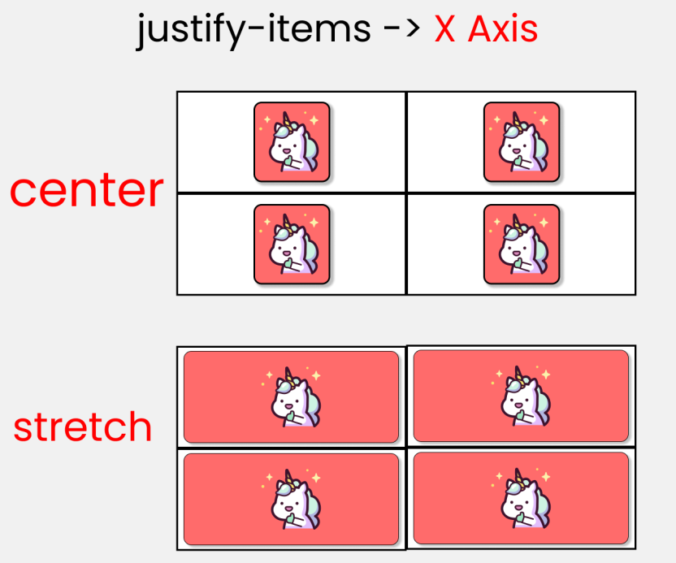
justify-items Данное свойство используется для позиционирования грид-элементов внутри грид-контейнера вдоль главной оси. Оно принимает 4 возможных значения:

Slide 15
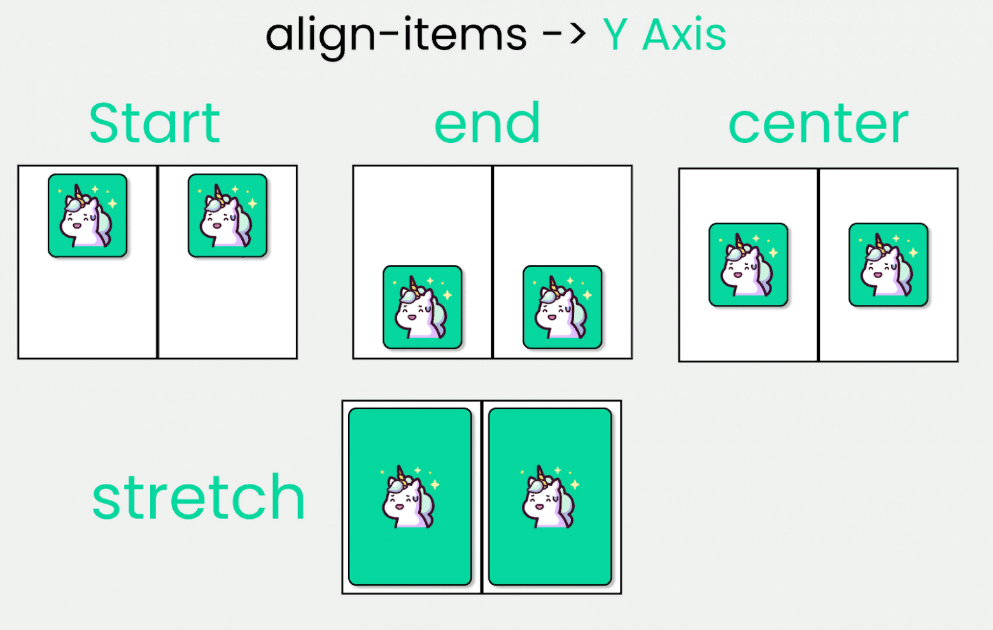
align-items Данное свойство используется для позиционирования грид-элементов внутри грид-контейера вдоль поперечной оси. Оно принимает 4 возможных значения:

Slide 16
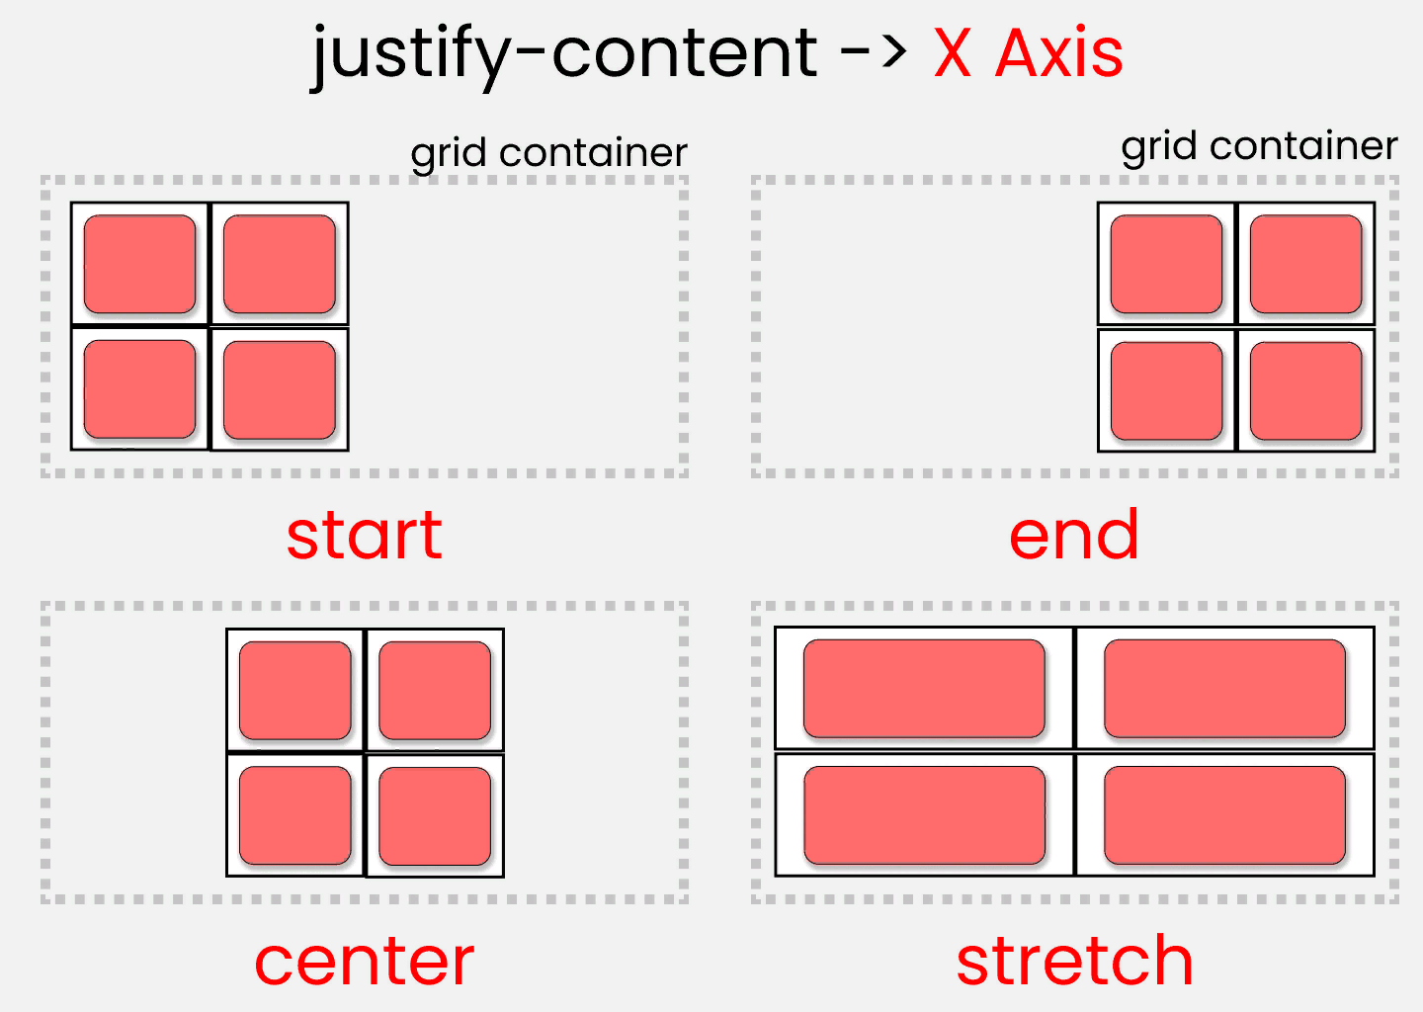
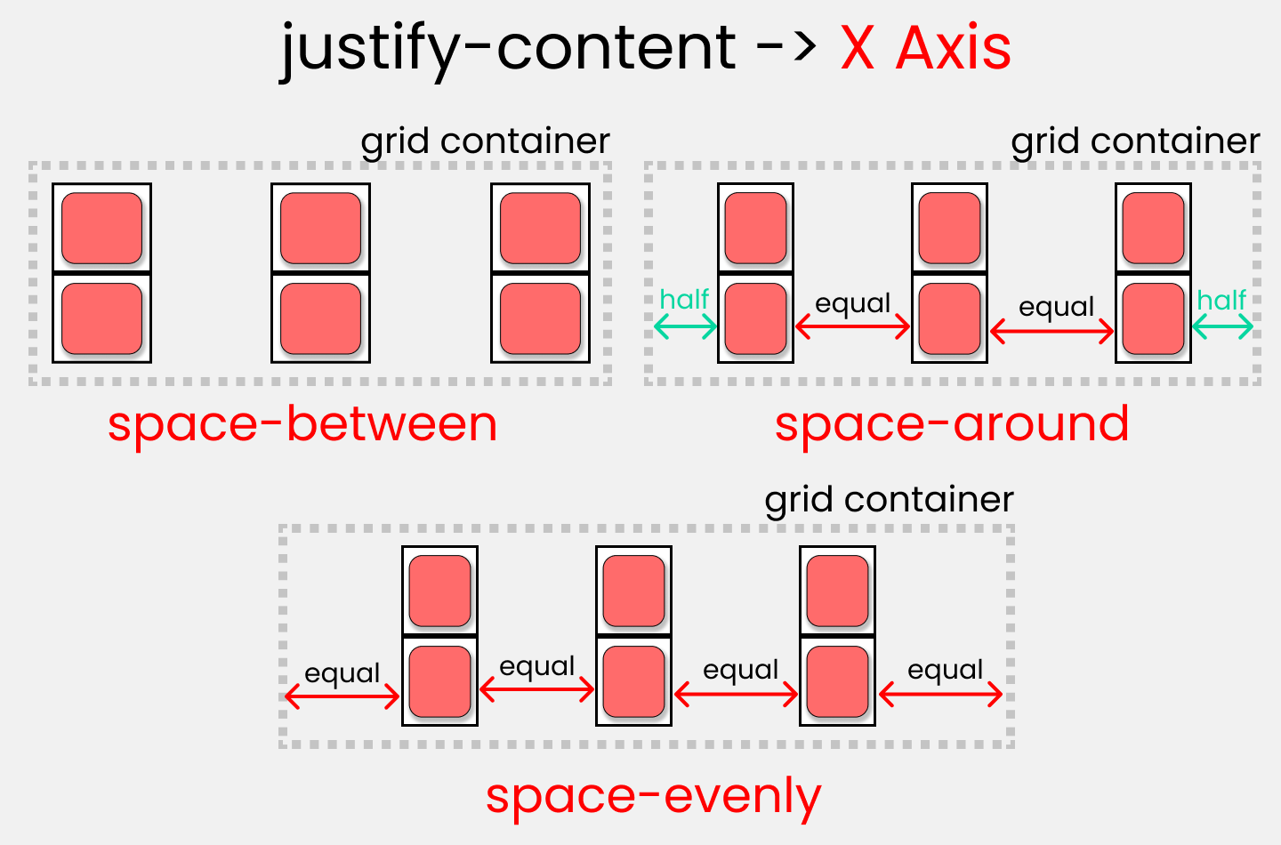
justify-content Данное свойство используется для позиционирования самого грида внутри грид-контейнера вдоль основной оси. Оно принимает 7 возможных значений:

Slide 17
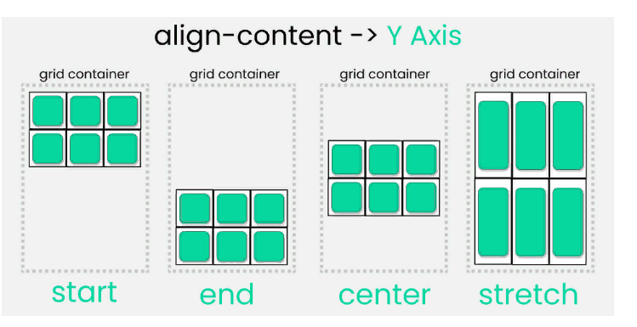
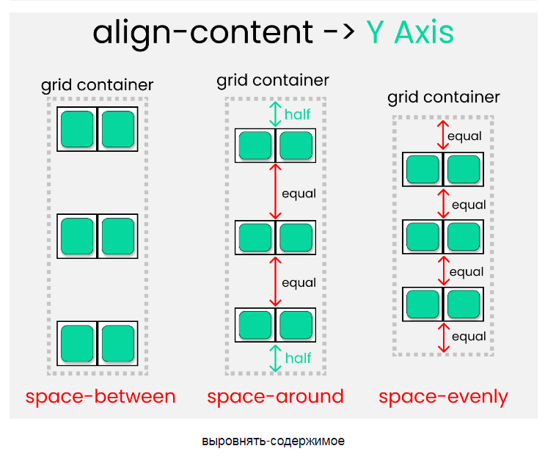
Свойство align-content Вы используете это свойство, чтобы расположить нашу сетку [в основном все] внутри контейнера сетки вдоль оси Y [Поперечная ось]

